Slide 1
МАОУ «Сажинская СОШ»
Трудятся с шести утра
В нашей школе повара.
Чтобы взрослые и дети
Были сытыми всегда.

Slide 2
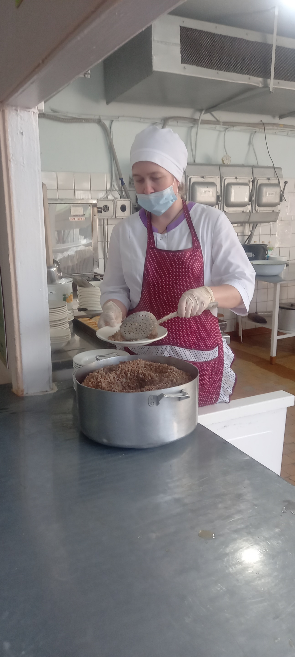

Slide 3
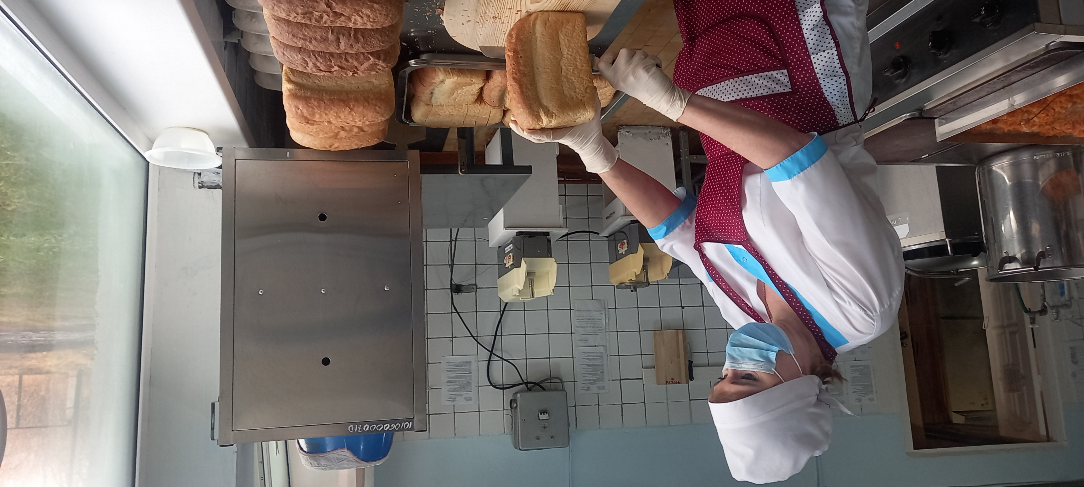

Slide 4
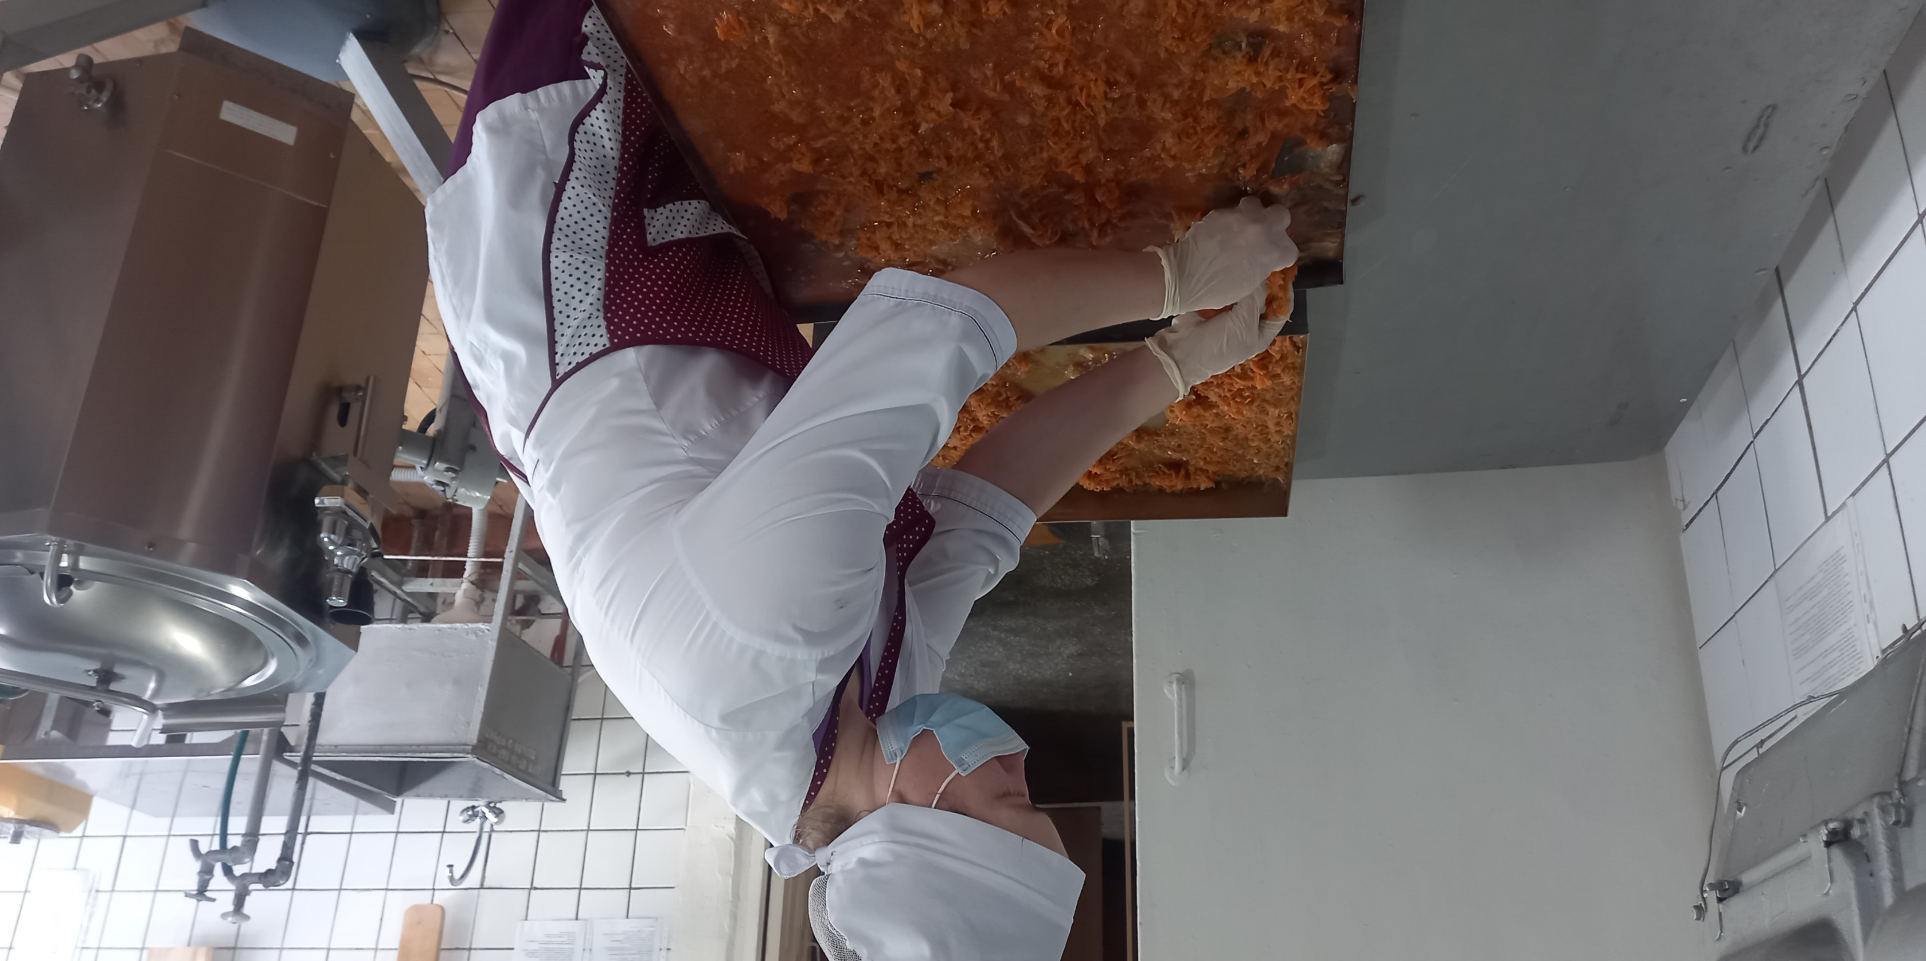

Slide 6
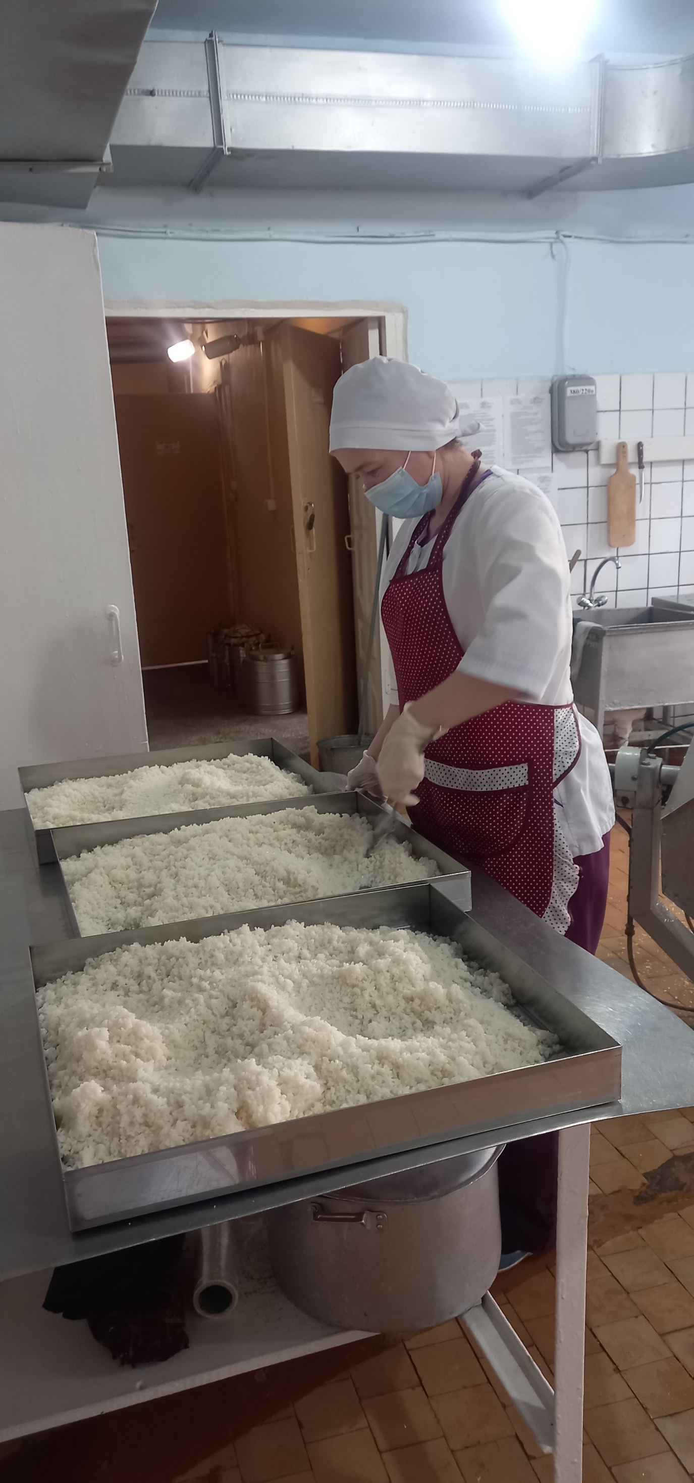

Slide 7
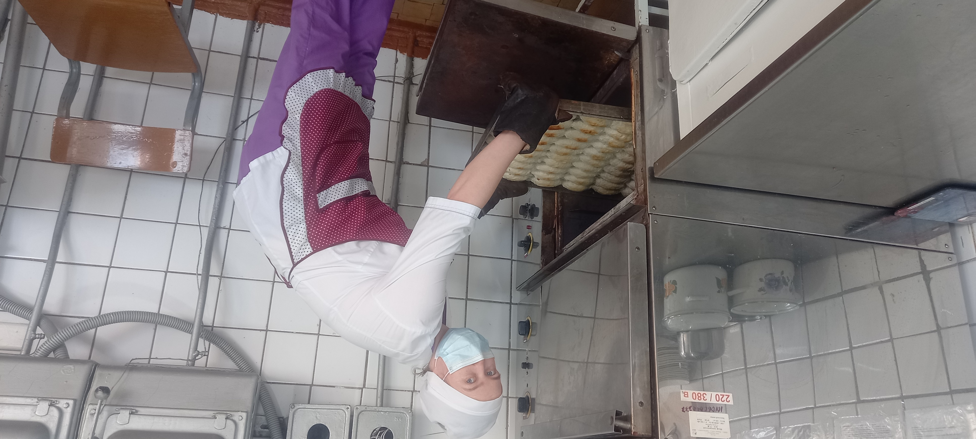

Slide 8
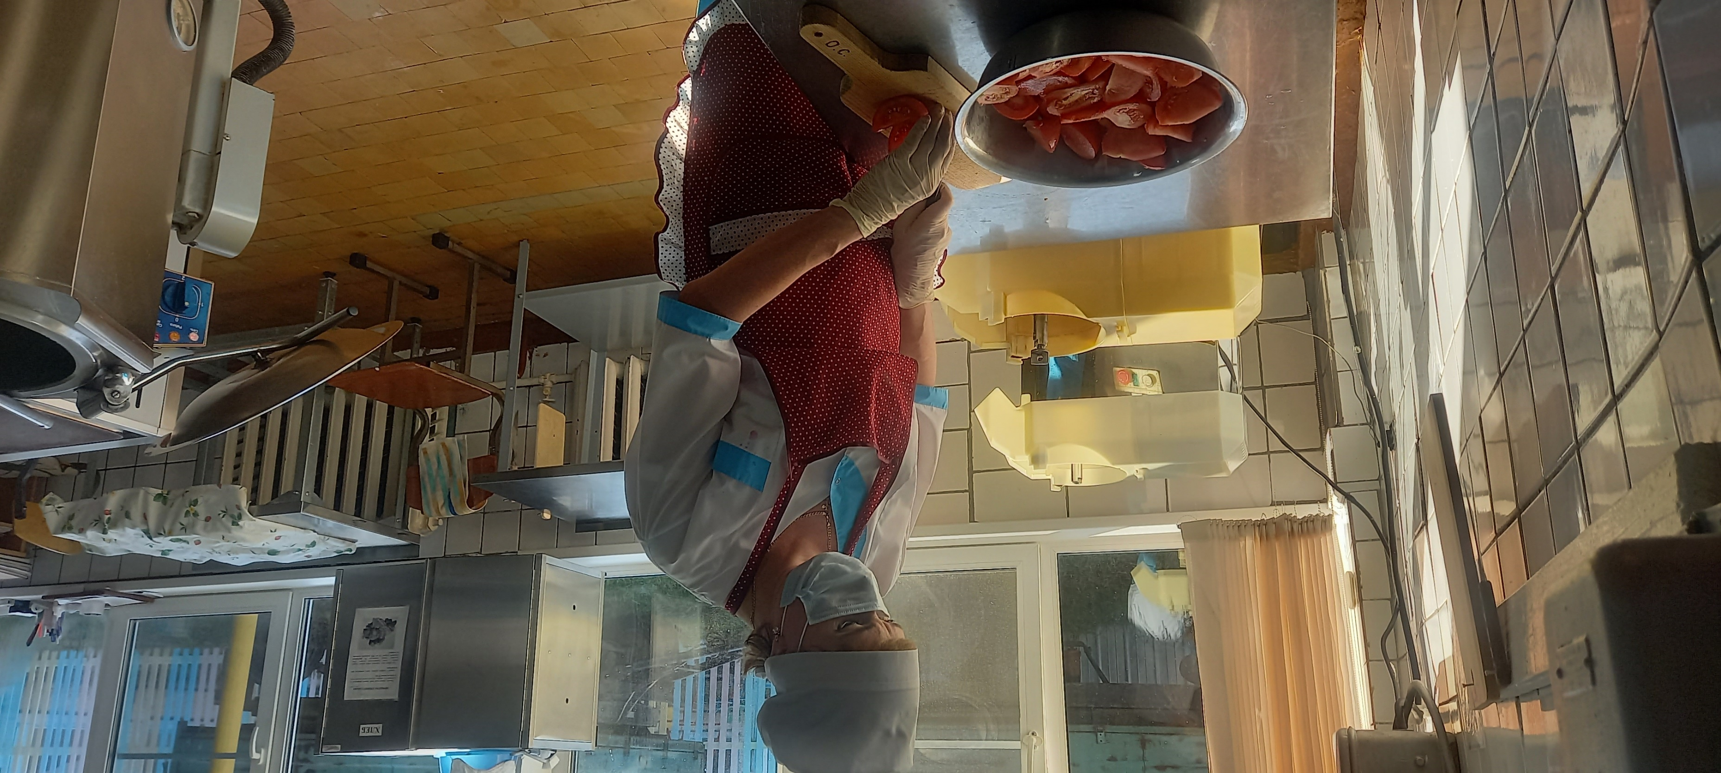

Slide 9
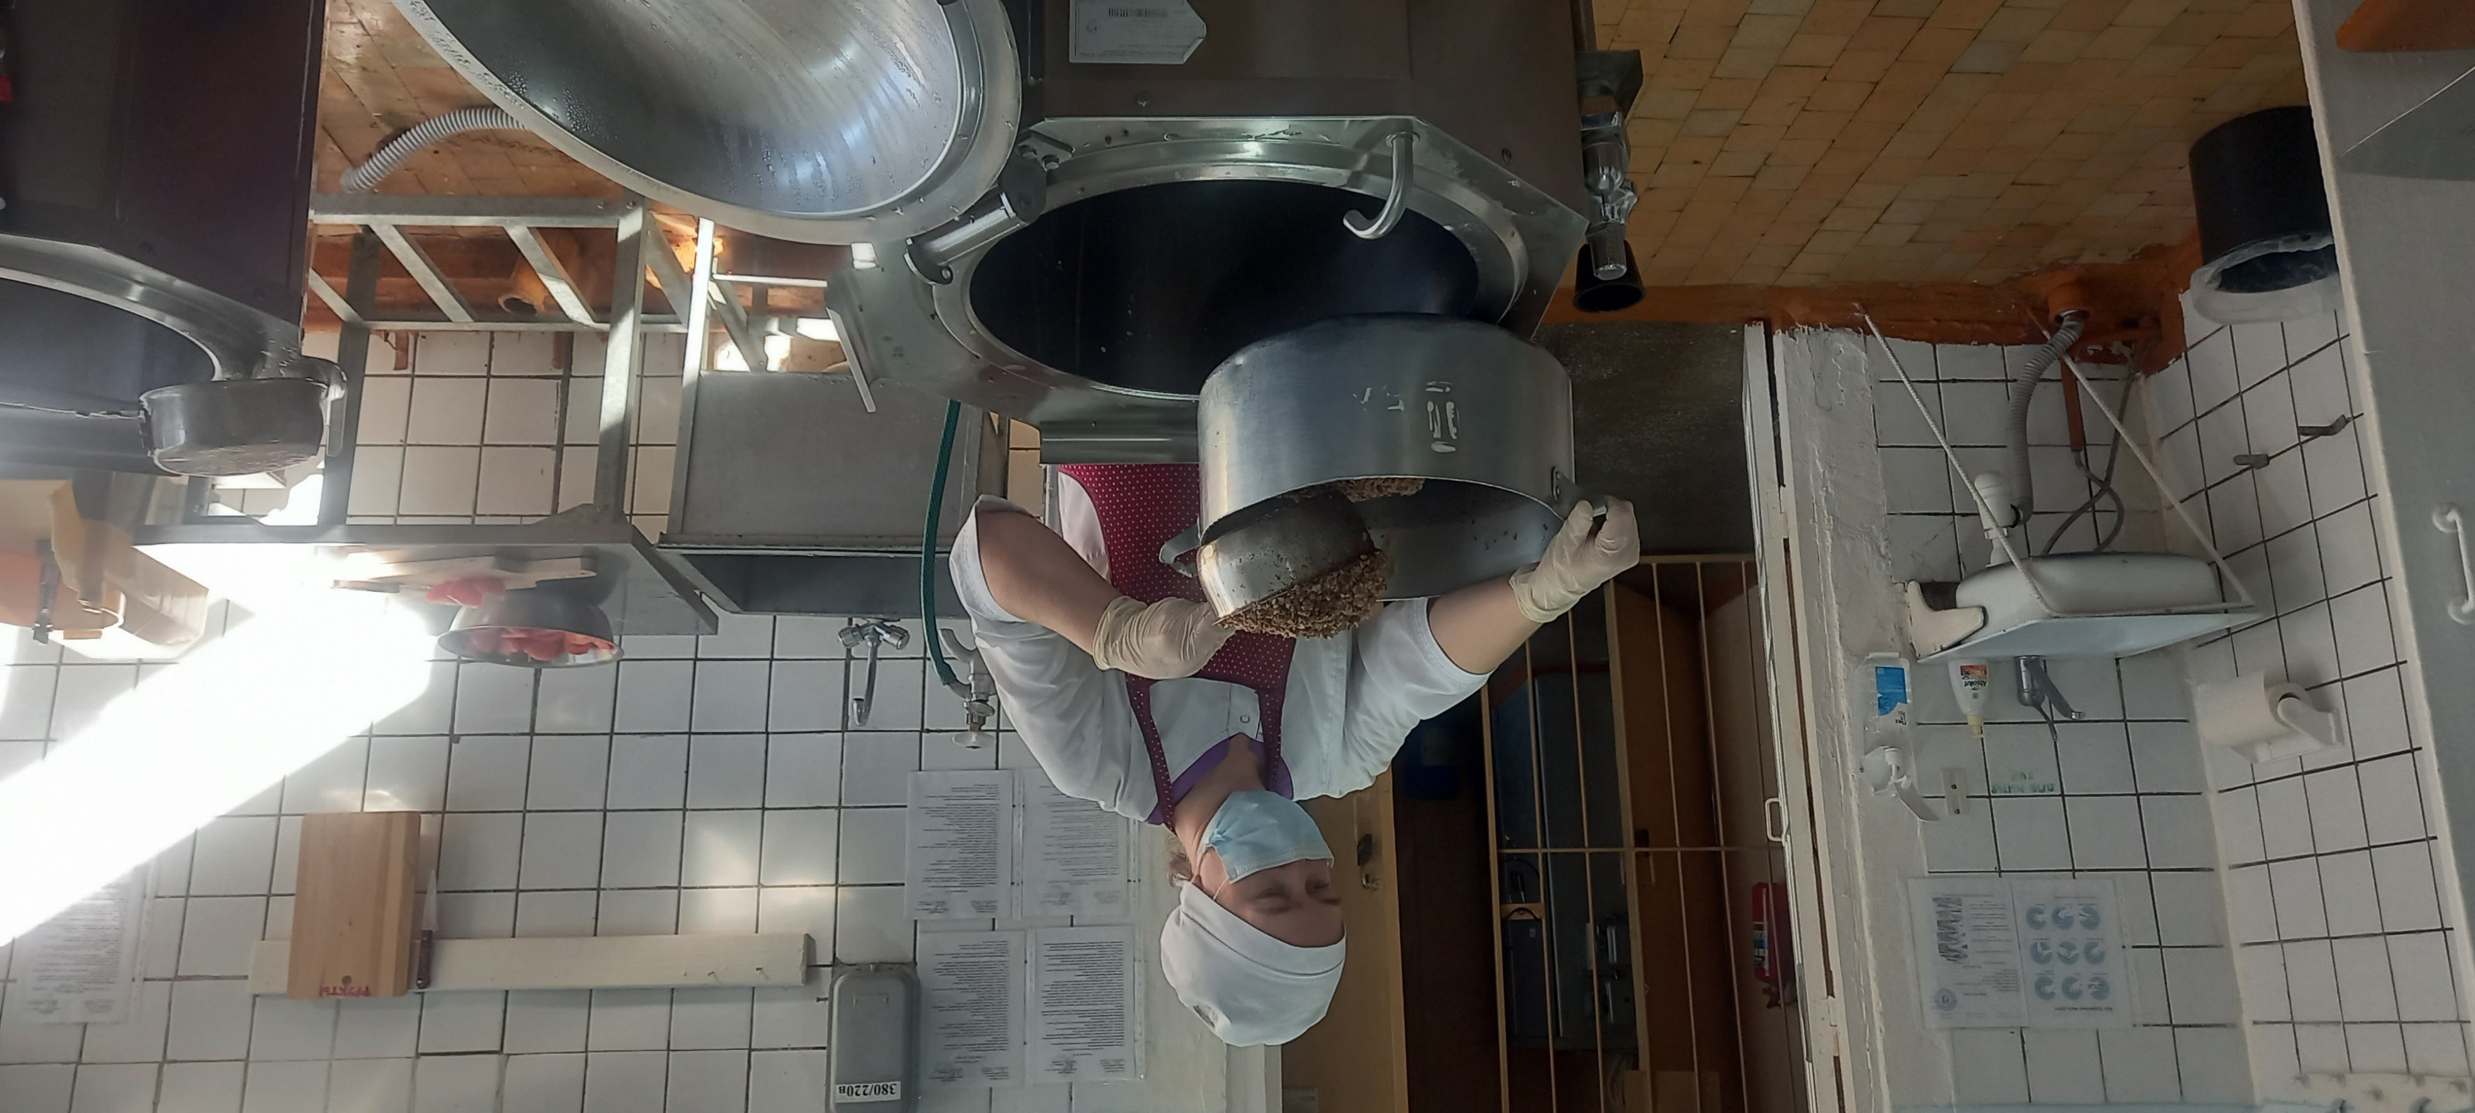

Slide 10
